Slide 1
Sa robotom u prve korake programiranja
Marjan Cerinšek
Osnovna šola Šentjernej

Slide 3
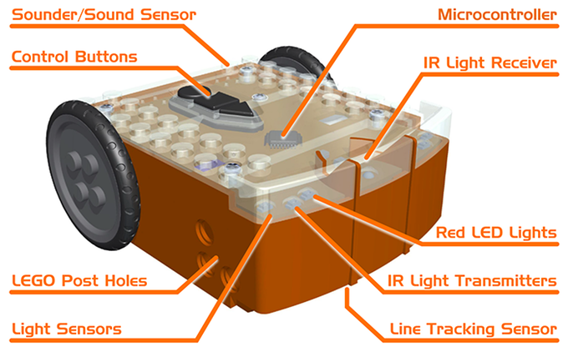
Edison ima:
infracrveni detektor prepreka - odašiljać (lijevo i desno)
senzor za praćenje linije
svjetlosni senzori (lijevo i desno)
infracrveni prijemnik
zvučni senzor
dva motora s promjenjivom brzinom
lijeve i desne crvene LED svjetla
i tri kontrolne tipke

Slide 4
Upravljanje robota

Slide 5
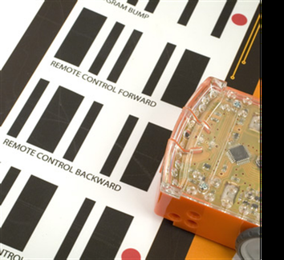
Mogući načini programiranja robota (V1) 2014
bar kod
EdWare

Slide 6
Mogući načini programiranja robota V2 2017
bar kod
EdBlocks
EdWare
EdPy

Slide 7
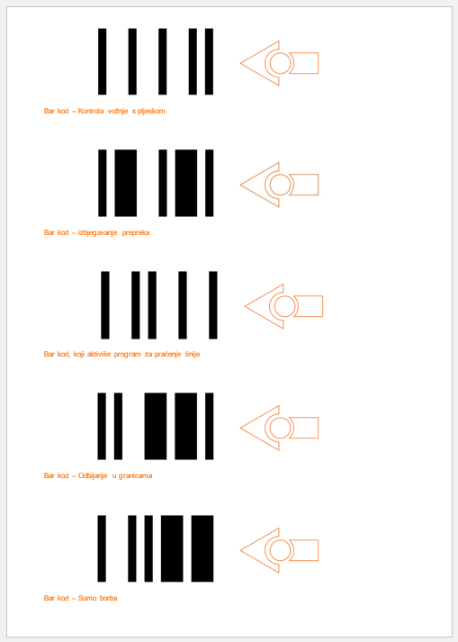

Slide 8
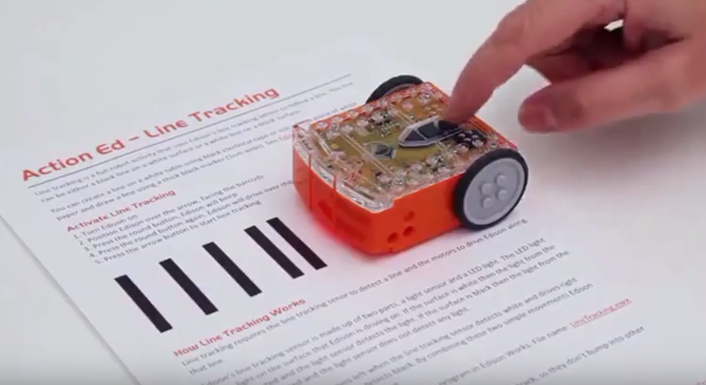

Slide 9
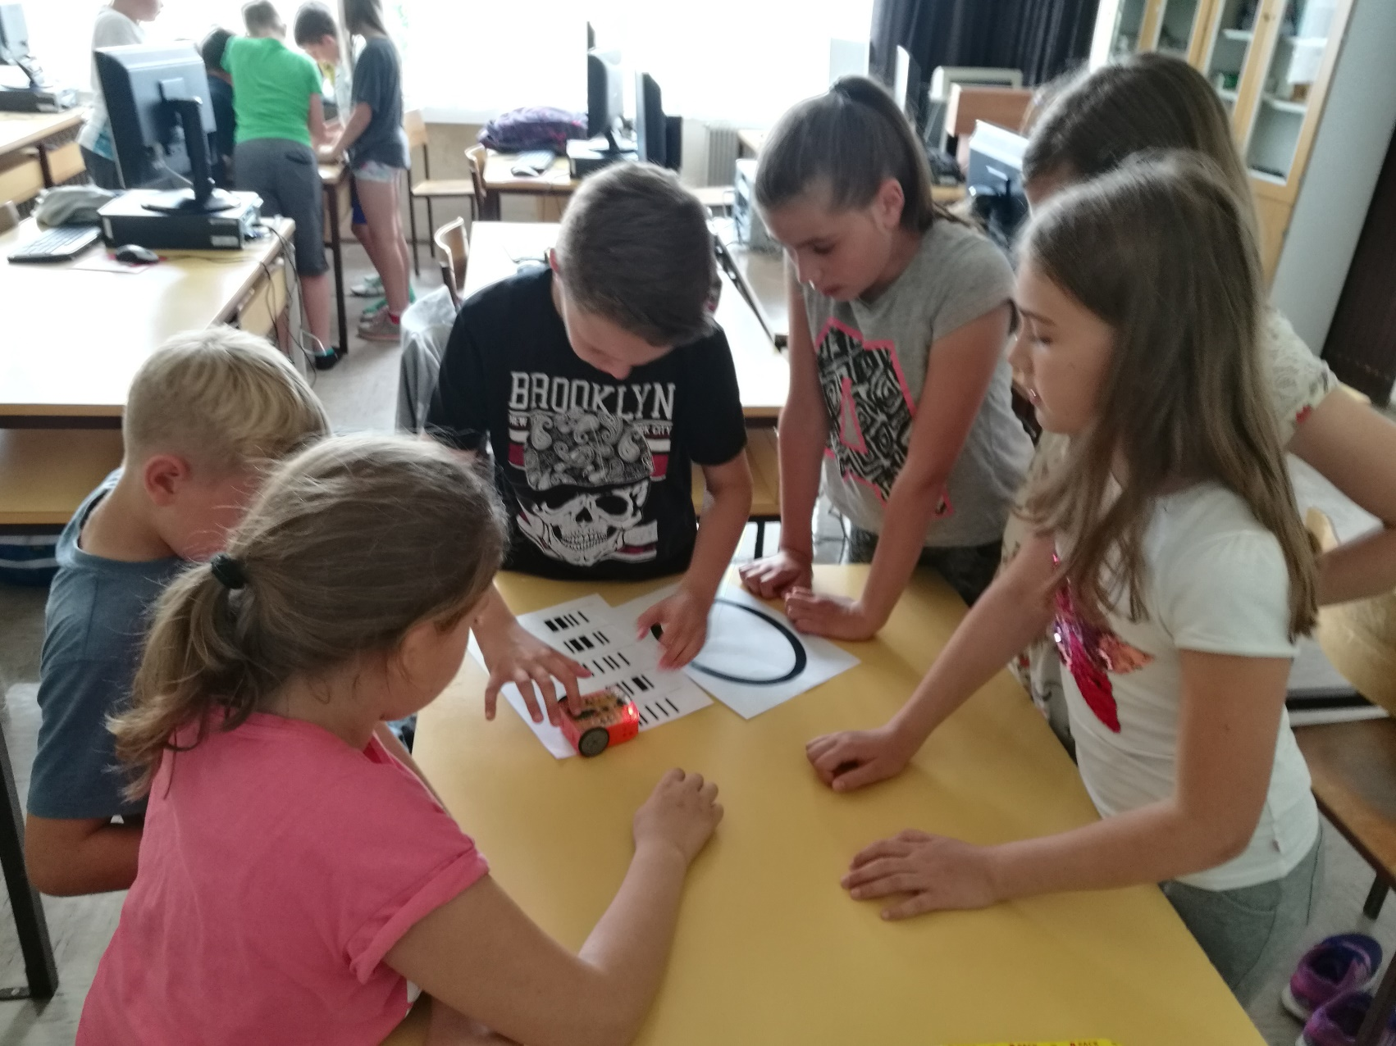
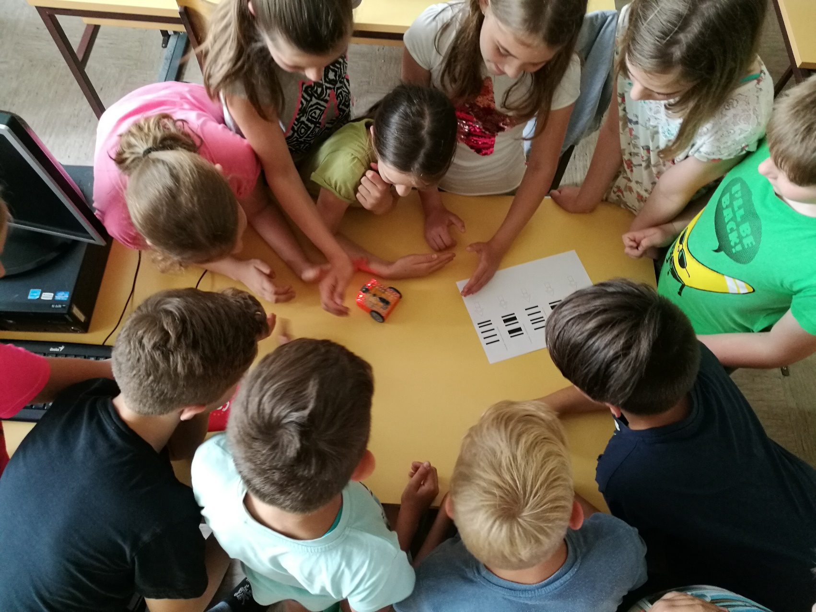
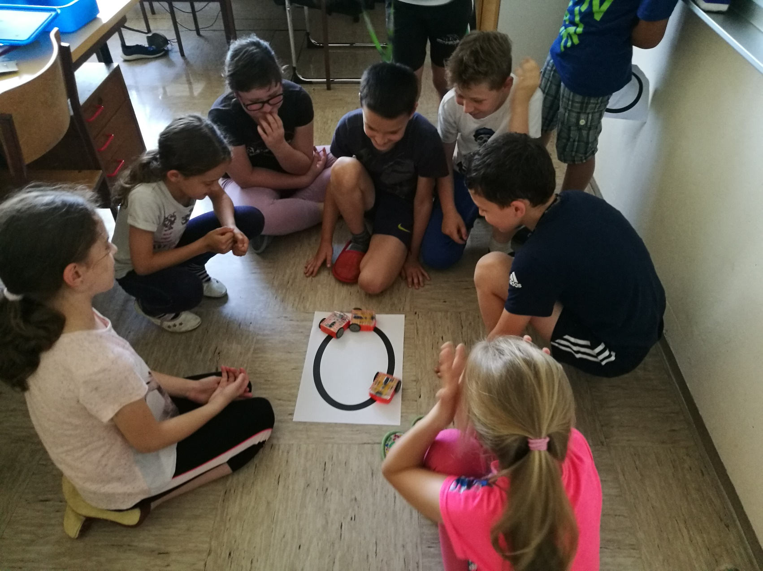

Slide 10
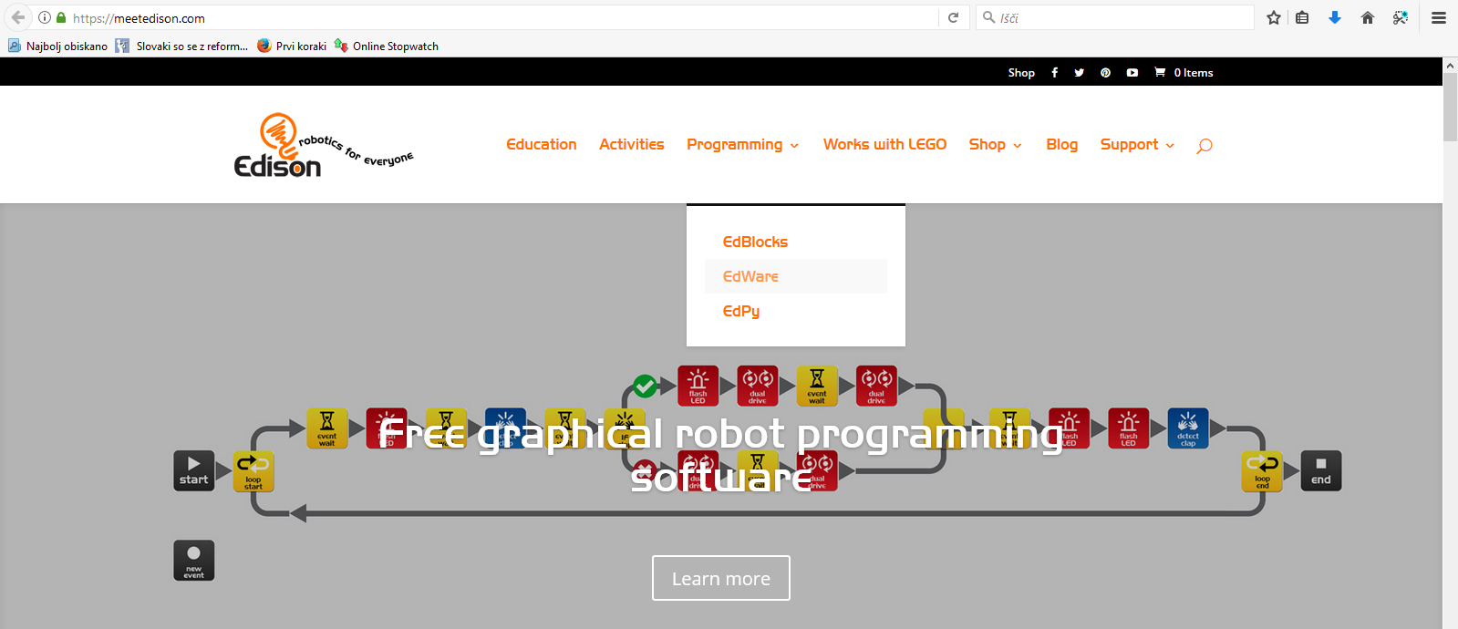
Prijenos programa EdWare:
meetedison.com
Programming
EdWare
EdWare Online:
www.edwareapp.com

Slide 11
Naloga 1
Napišite program za robota koji će startati ispred prednjih nogu stolice i zaustavili se iza stražnjih nogu stolice.

Slide 12
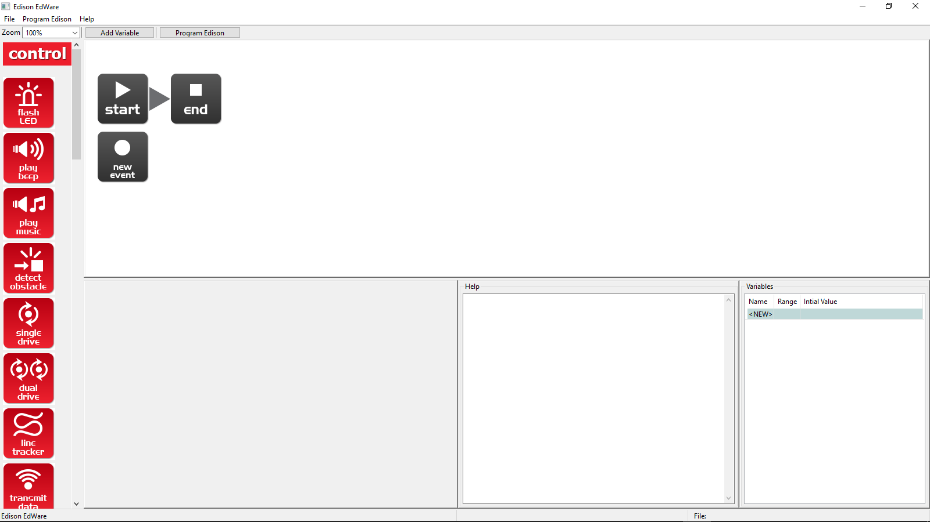

Slide 13
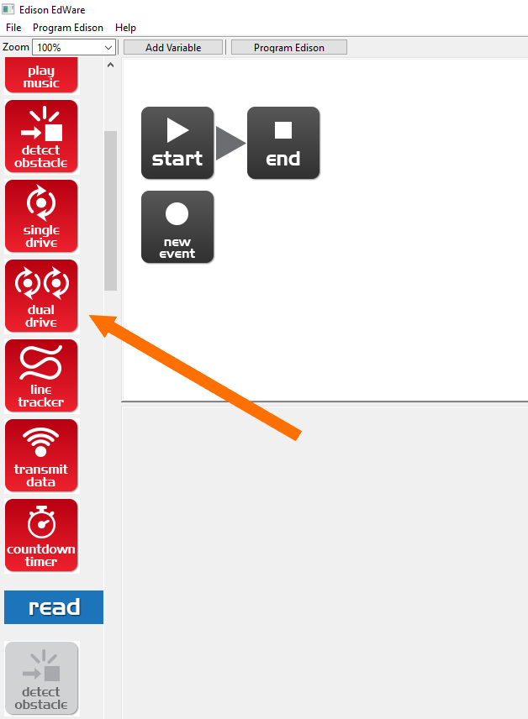
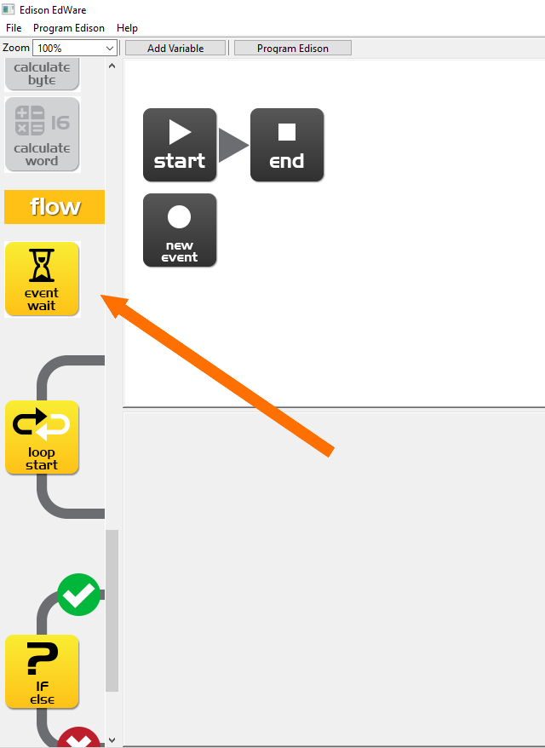

Slide 14
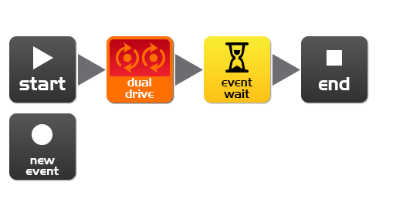

Slide 15
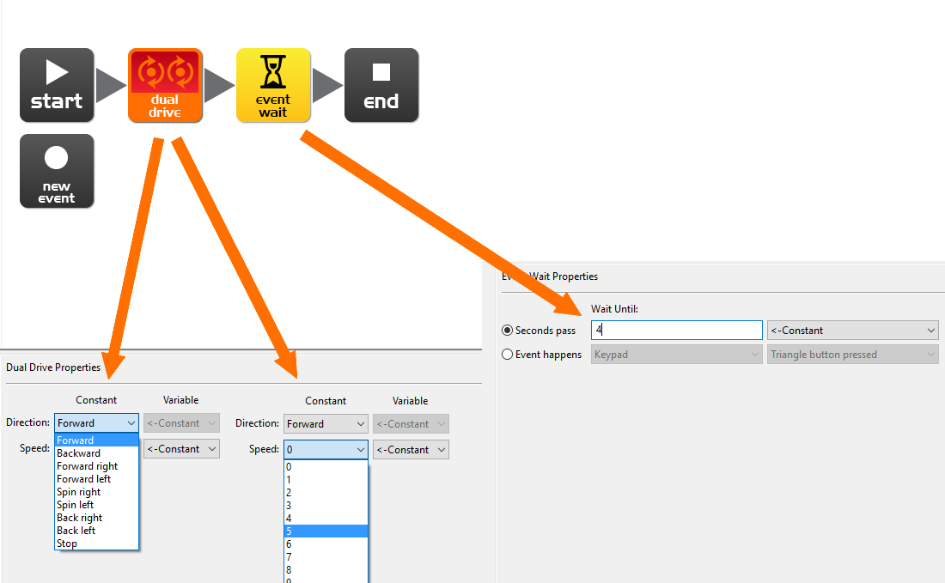

Slide 16
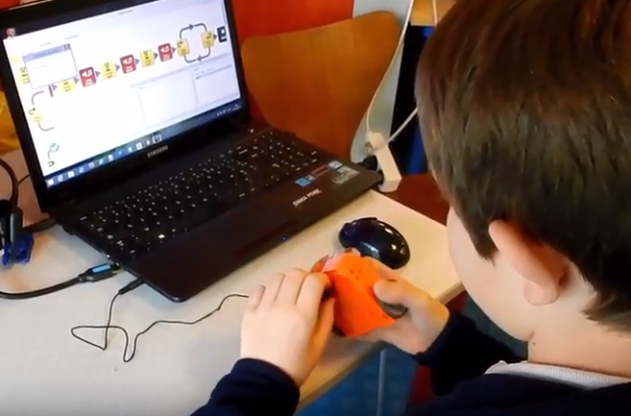
Prijenos programa na robota
Jakost zvuka na maksimum
Spojite kabel na audio izlaz (slušalice)
Drugi kraj kabla spojite na robota
Uključite robota
Pritisnete taster za prijenos programa

Slide 17
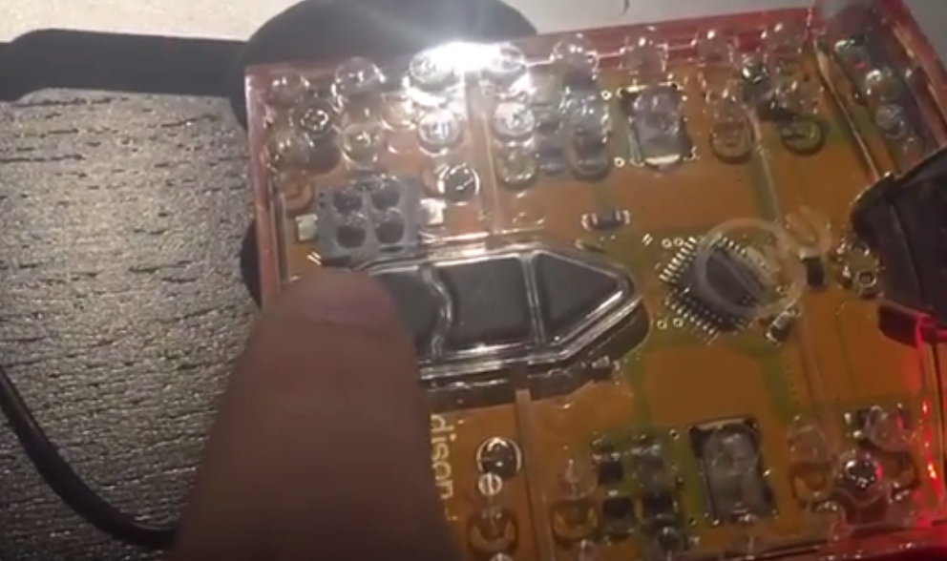
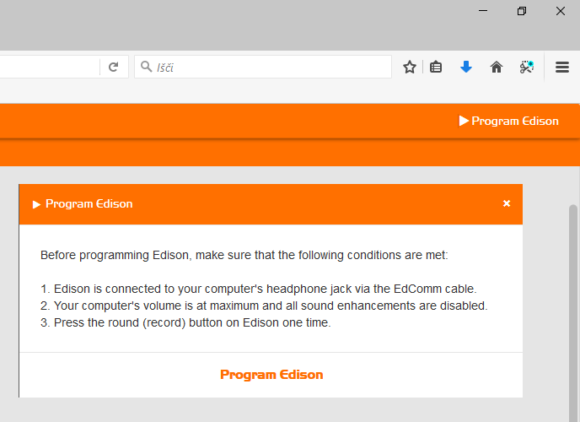
Prijenos programa na robota

Slide 18
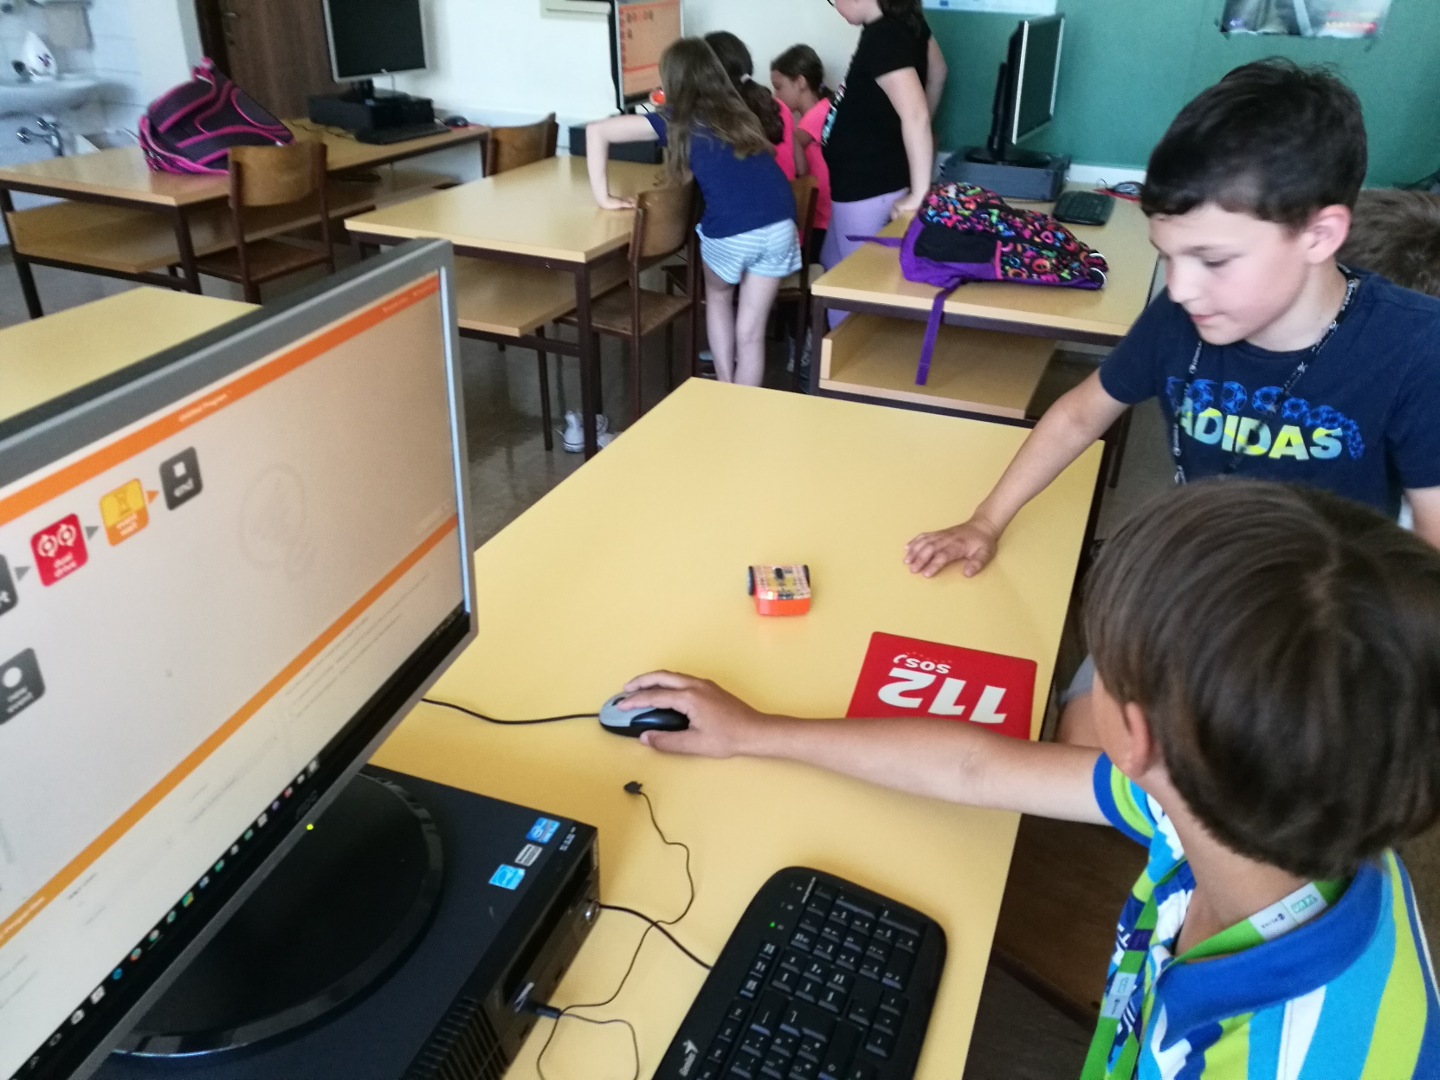
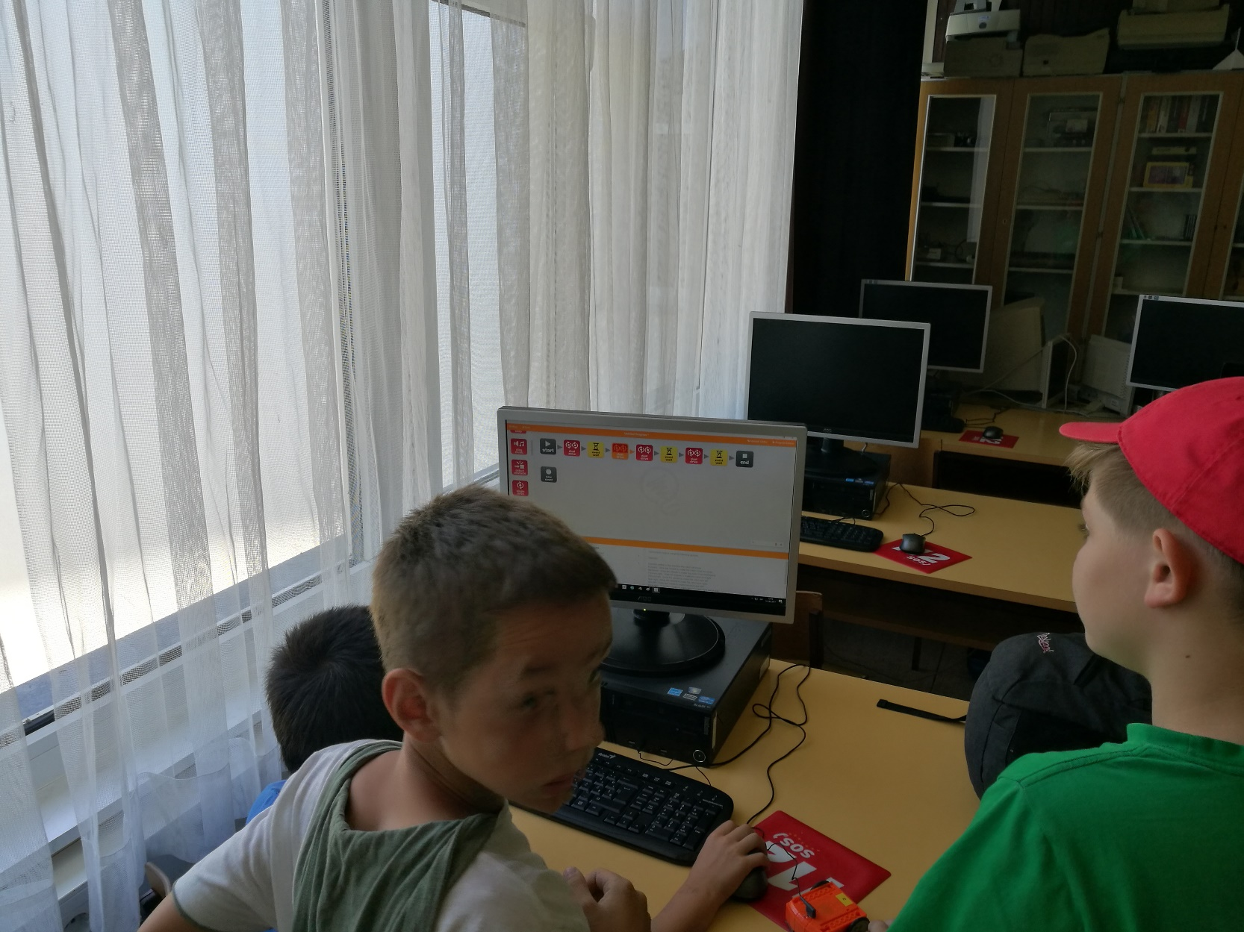
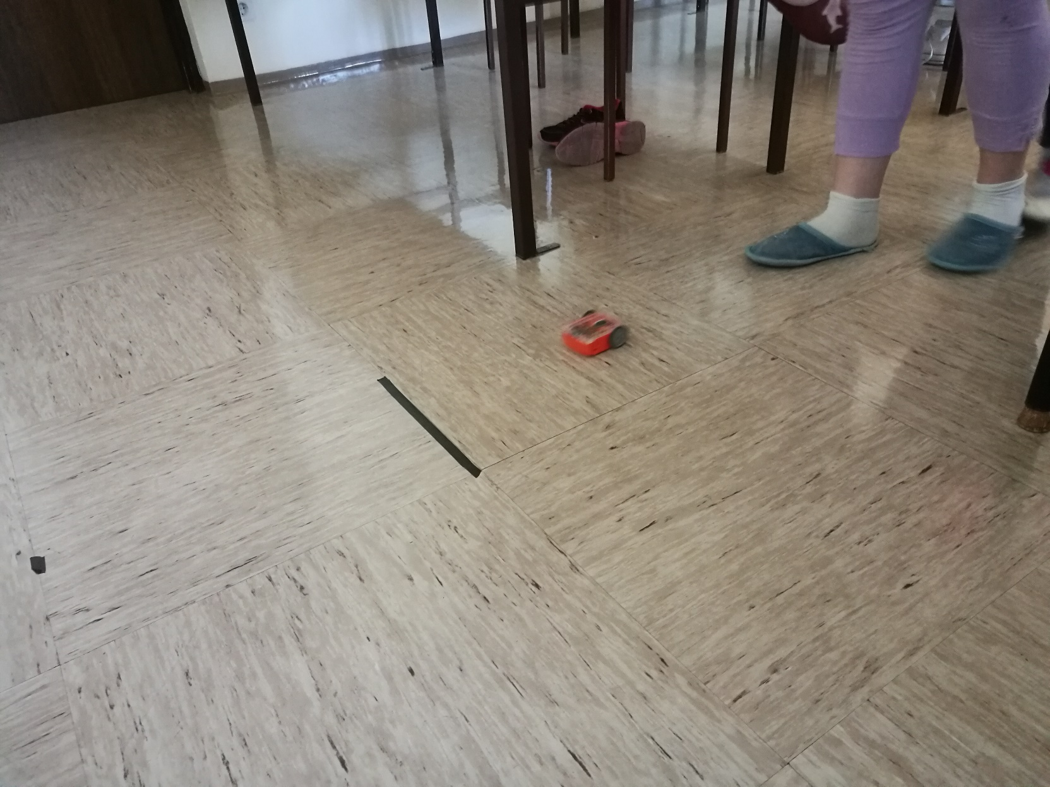

Slide 19
EdBlocks Online:
www.edblocksapp.com

Slide 20
Zadatak 2
Riješite lekciju 12.
Robot neka pređe cilj u labirintu.
Isprobajte koliko vremena treba robotu za vožnju pravo i za okretanje.

Slide 21
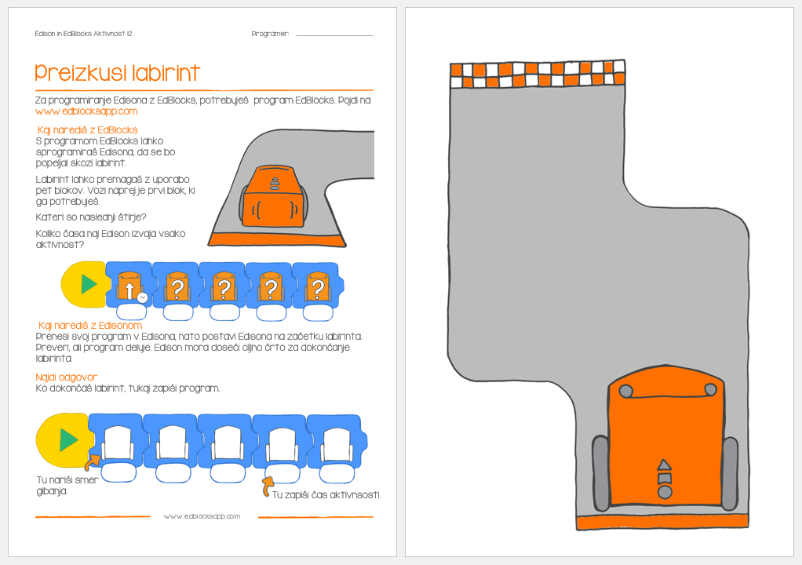

Slide 22
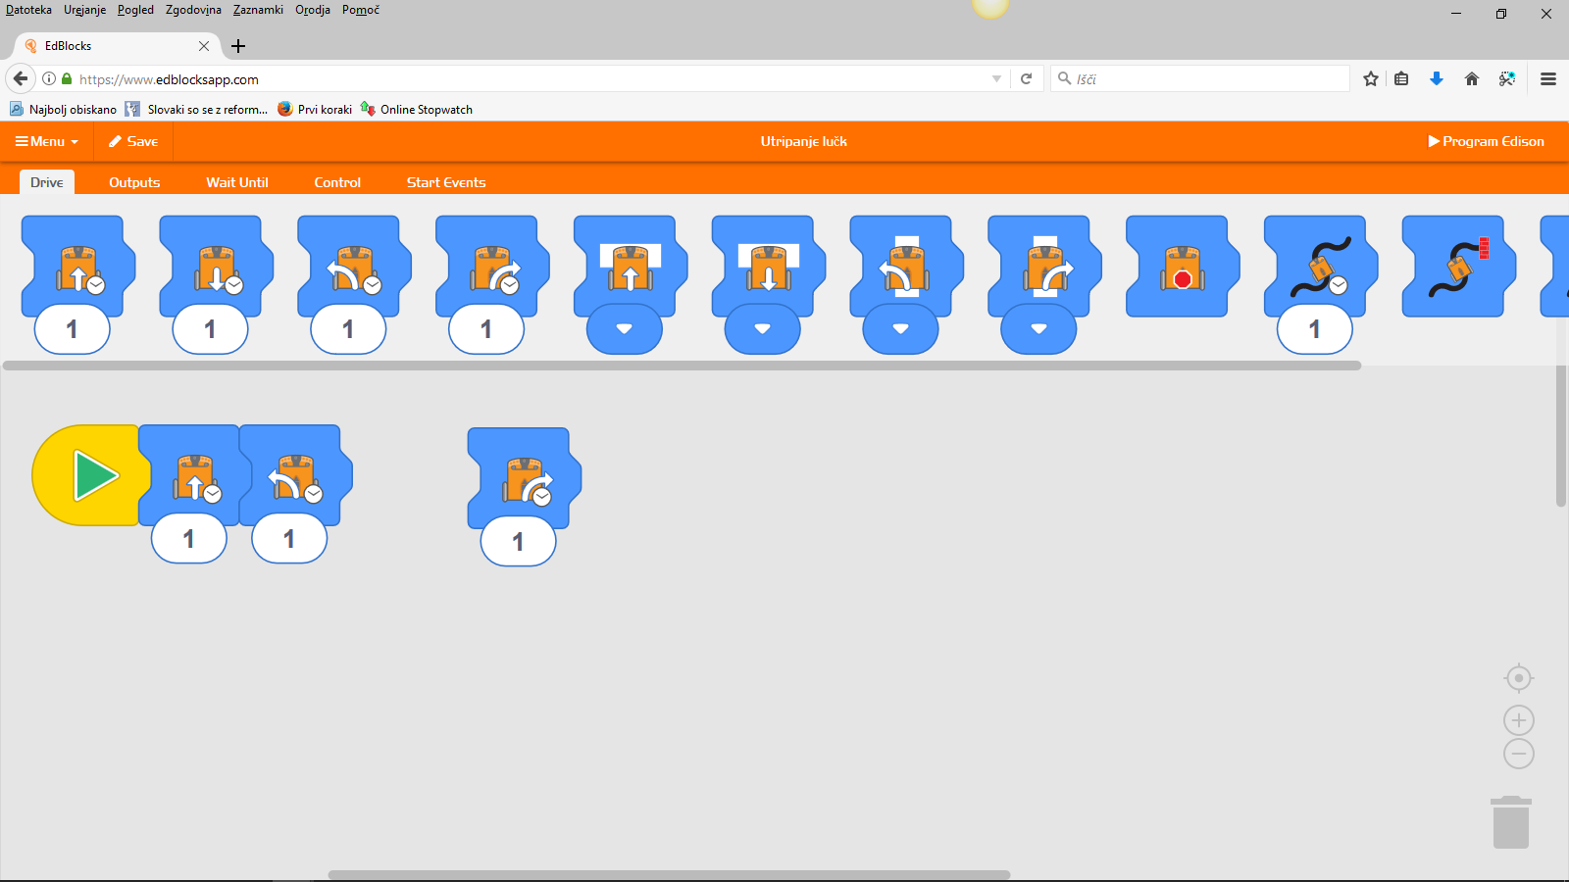

Slide 23
Prijenos programa na robota
Provjerite jakost zvuka (maksimum)
Spojite kabel na audio izlaz (slušalice)
Drugi kraj kabla spojite na robota
Ukljućite robota
Pritisnete taster za prijenos programa

Slide 24
Prijenos programa na robota

Slide 25
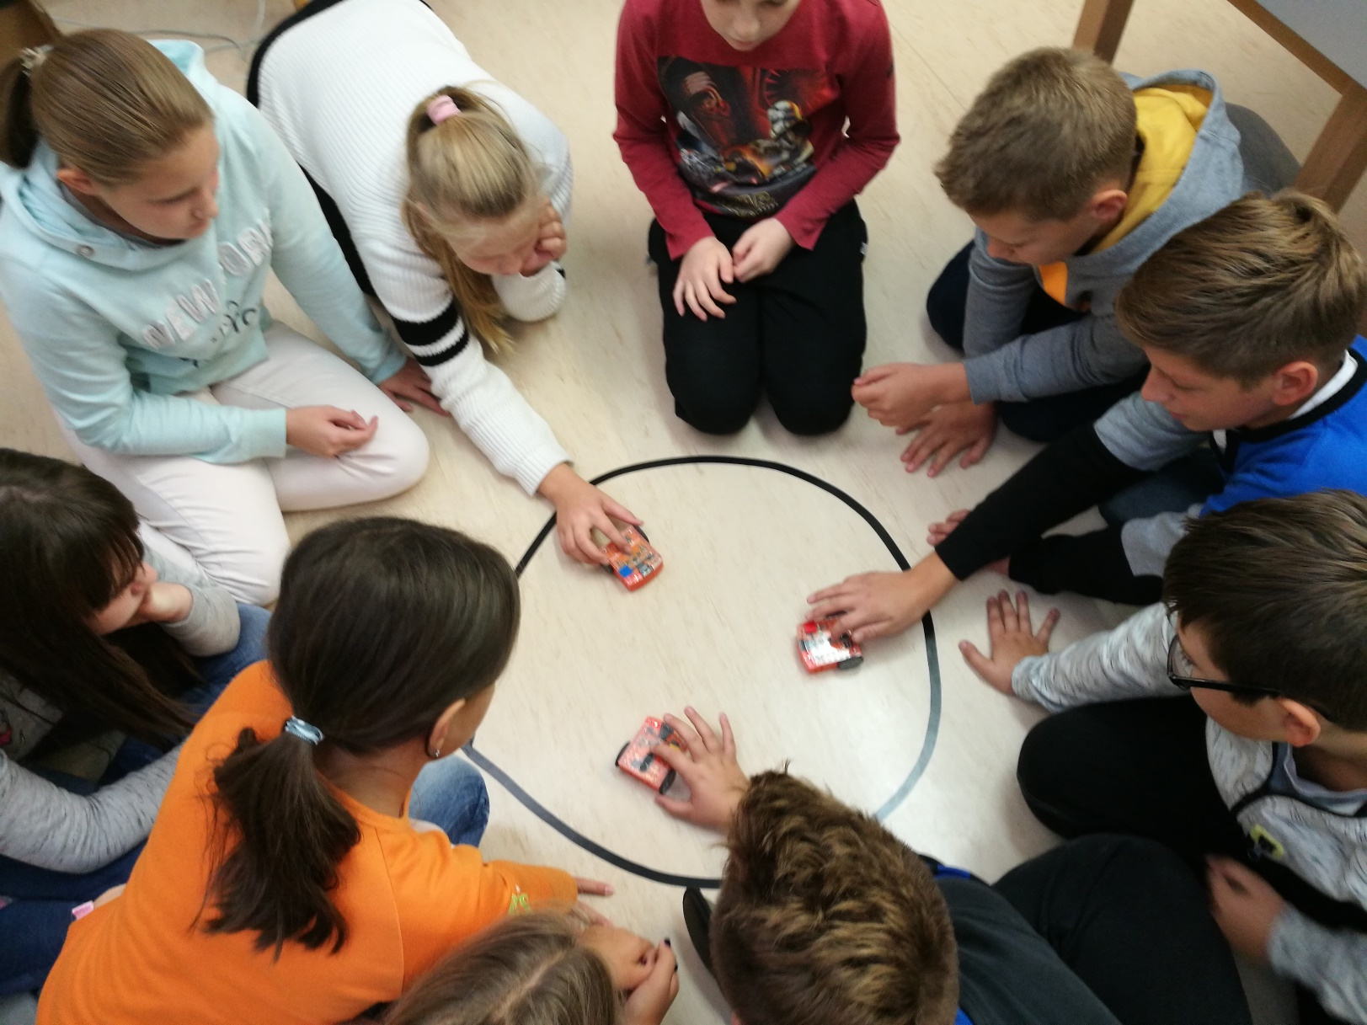
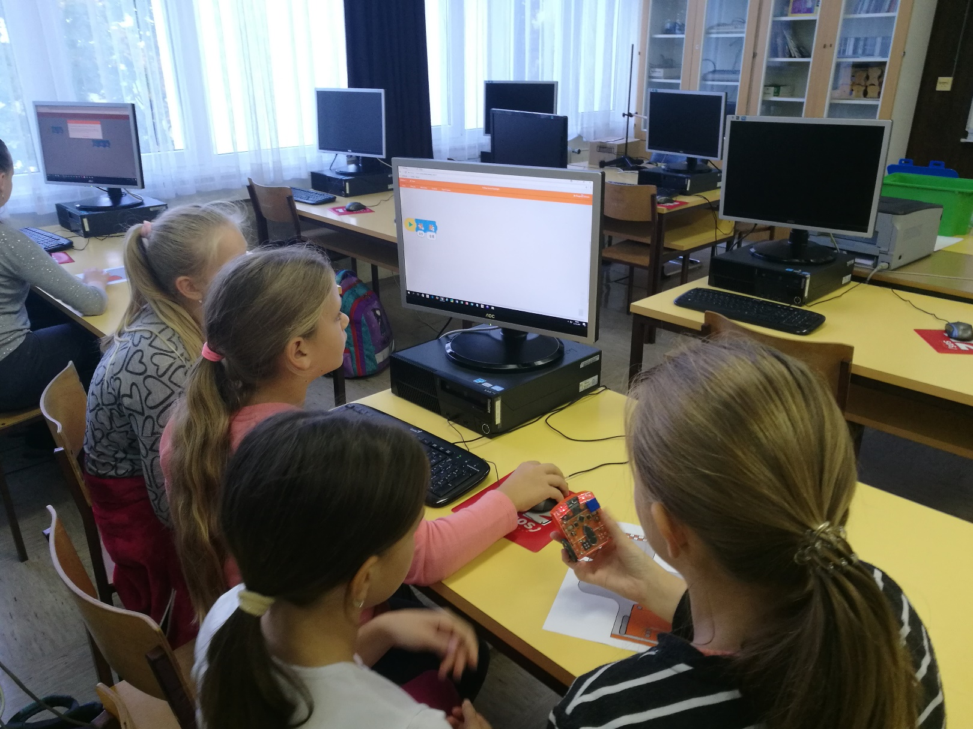
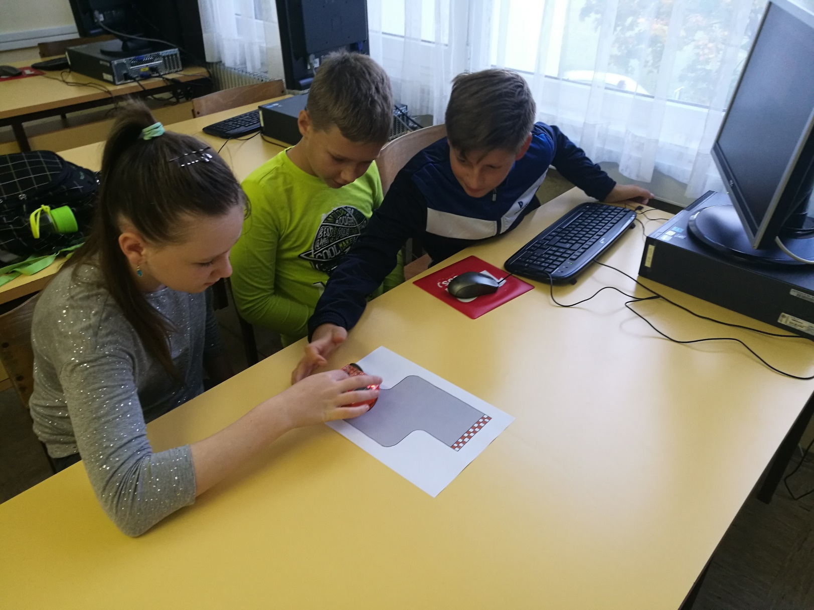

Slide 26
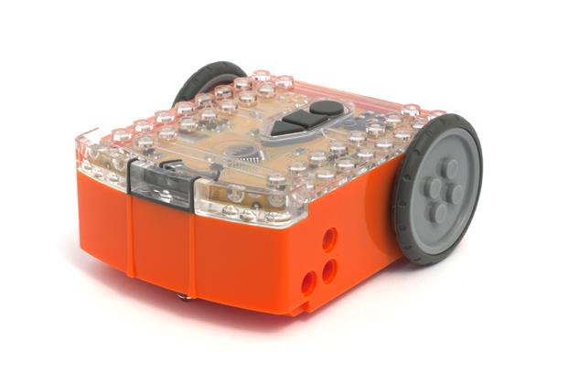
Hvala na pozornosti!

